Slide 1
День Земли
Выполнили: ученики 4 «Б» класса
Руководитель: Умарова А.Е.

Slide 2
Виды работ:
1. Аппликации из пластилина, теста.
2. Объемные модели из пластилина.
3. Лего.

Slide 3
С Днем Земли! Она — наш дом. Пусть уютно будет в нем. Сбережем моря, леса, Солнце, птичьи голоса, Чистоту озер и рек, Ведь в ответе человек За свой дом, за красоту И планеты чистоту!

Slide 4
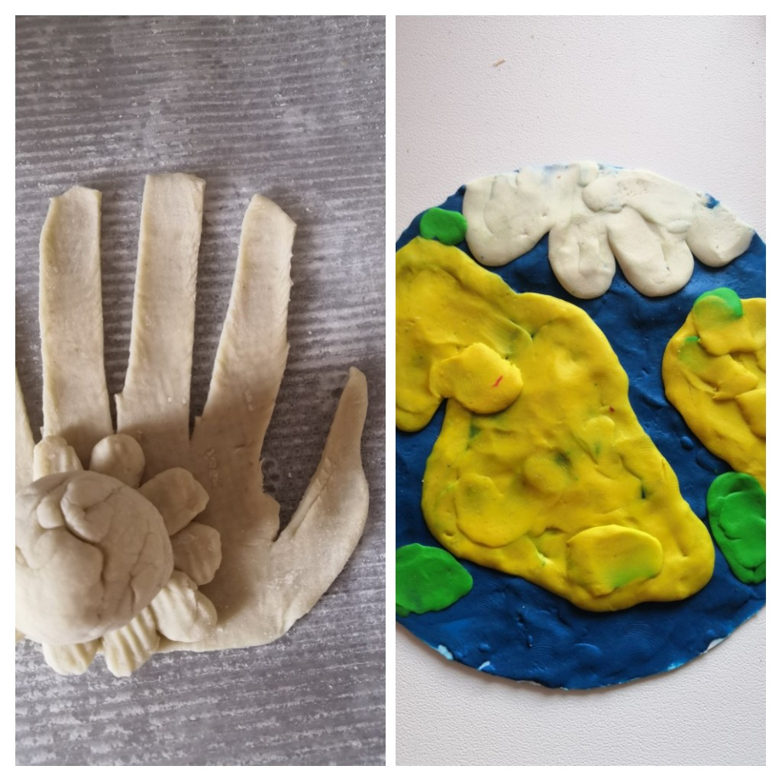

Slide 5
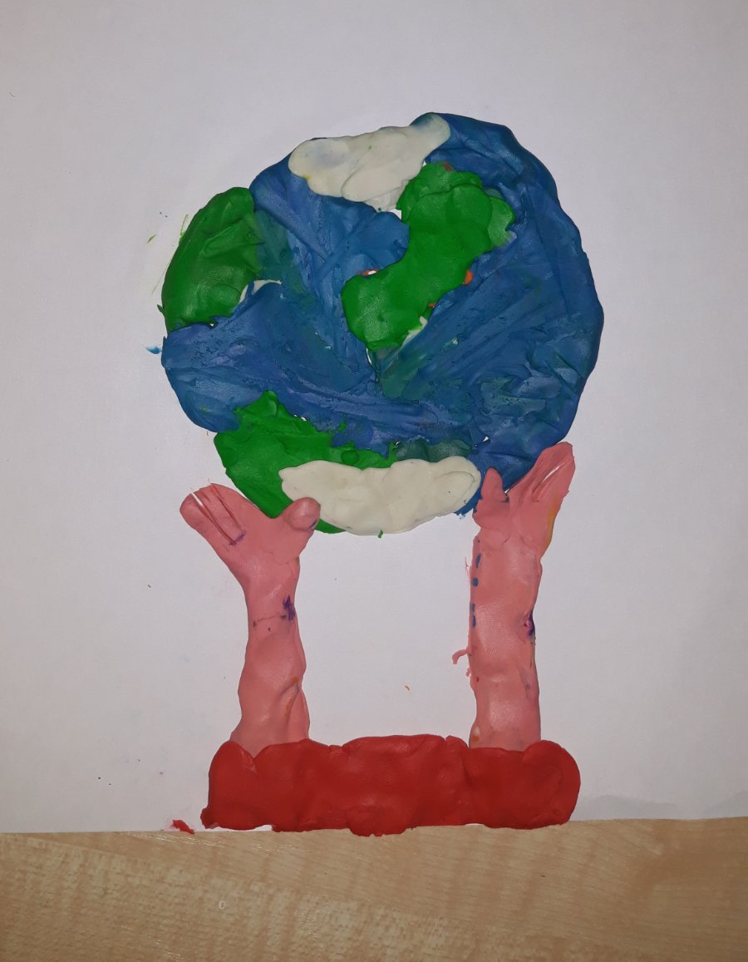

Slide 6
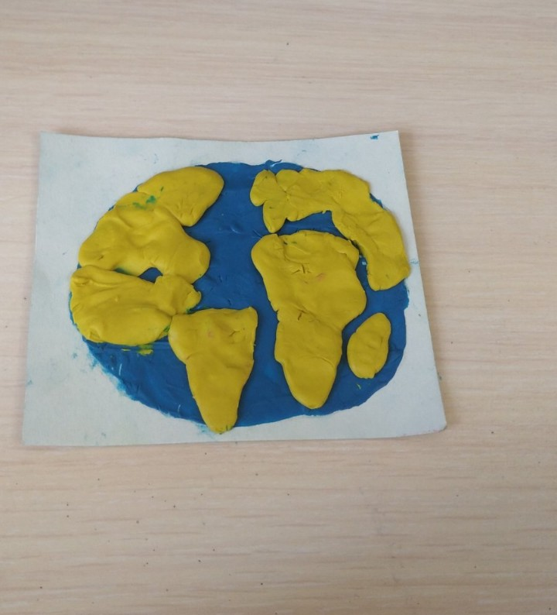
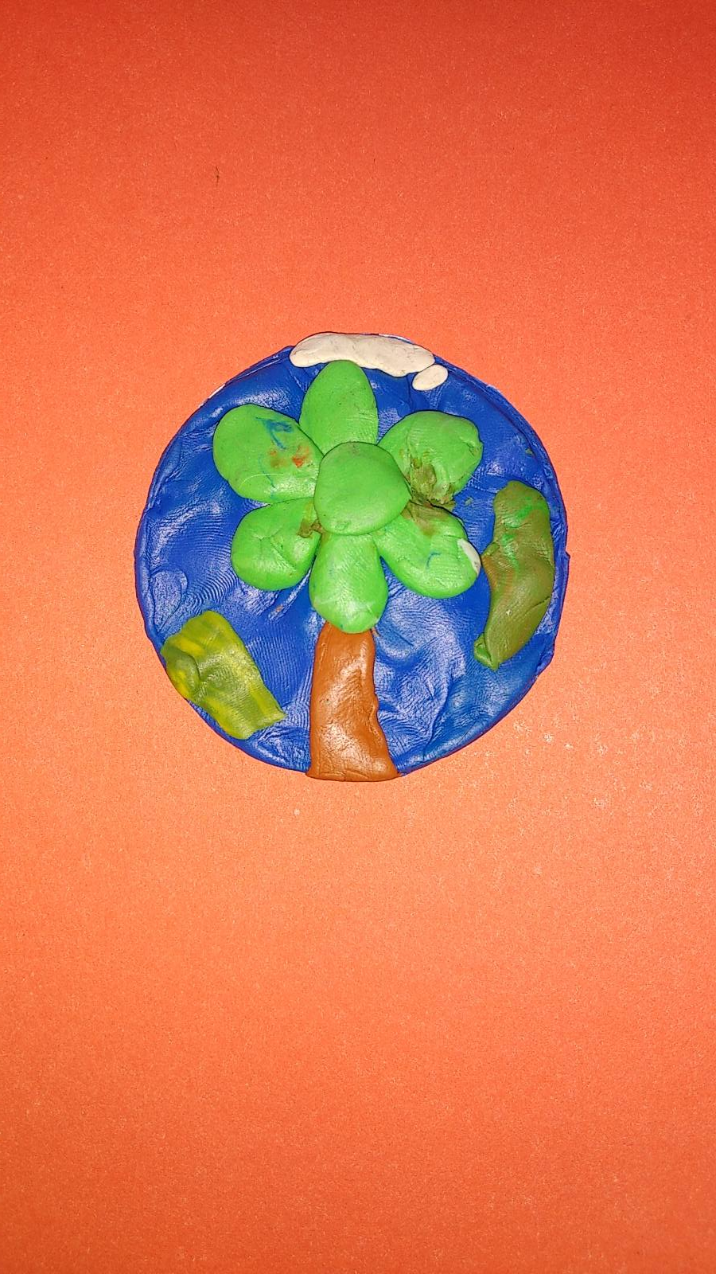

Slide 7
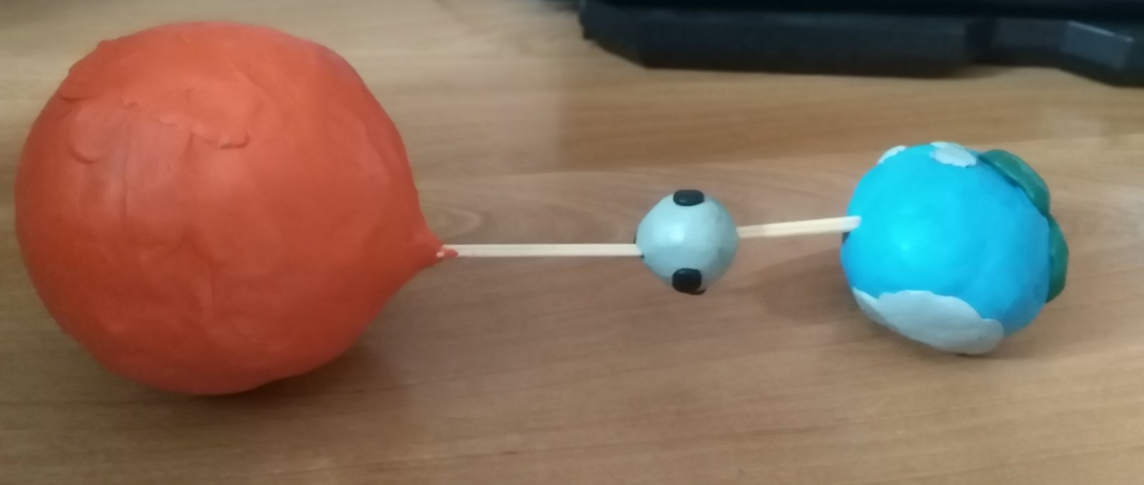
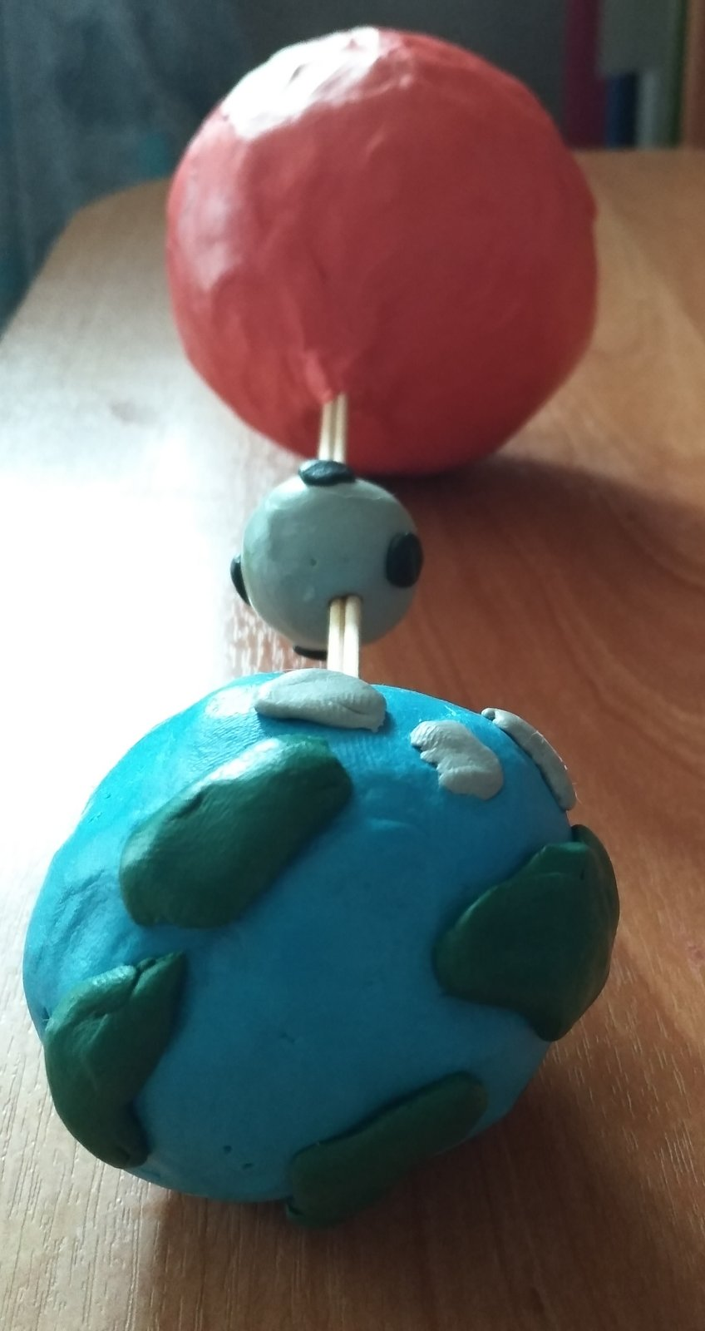

Slide 8
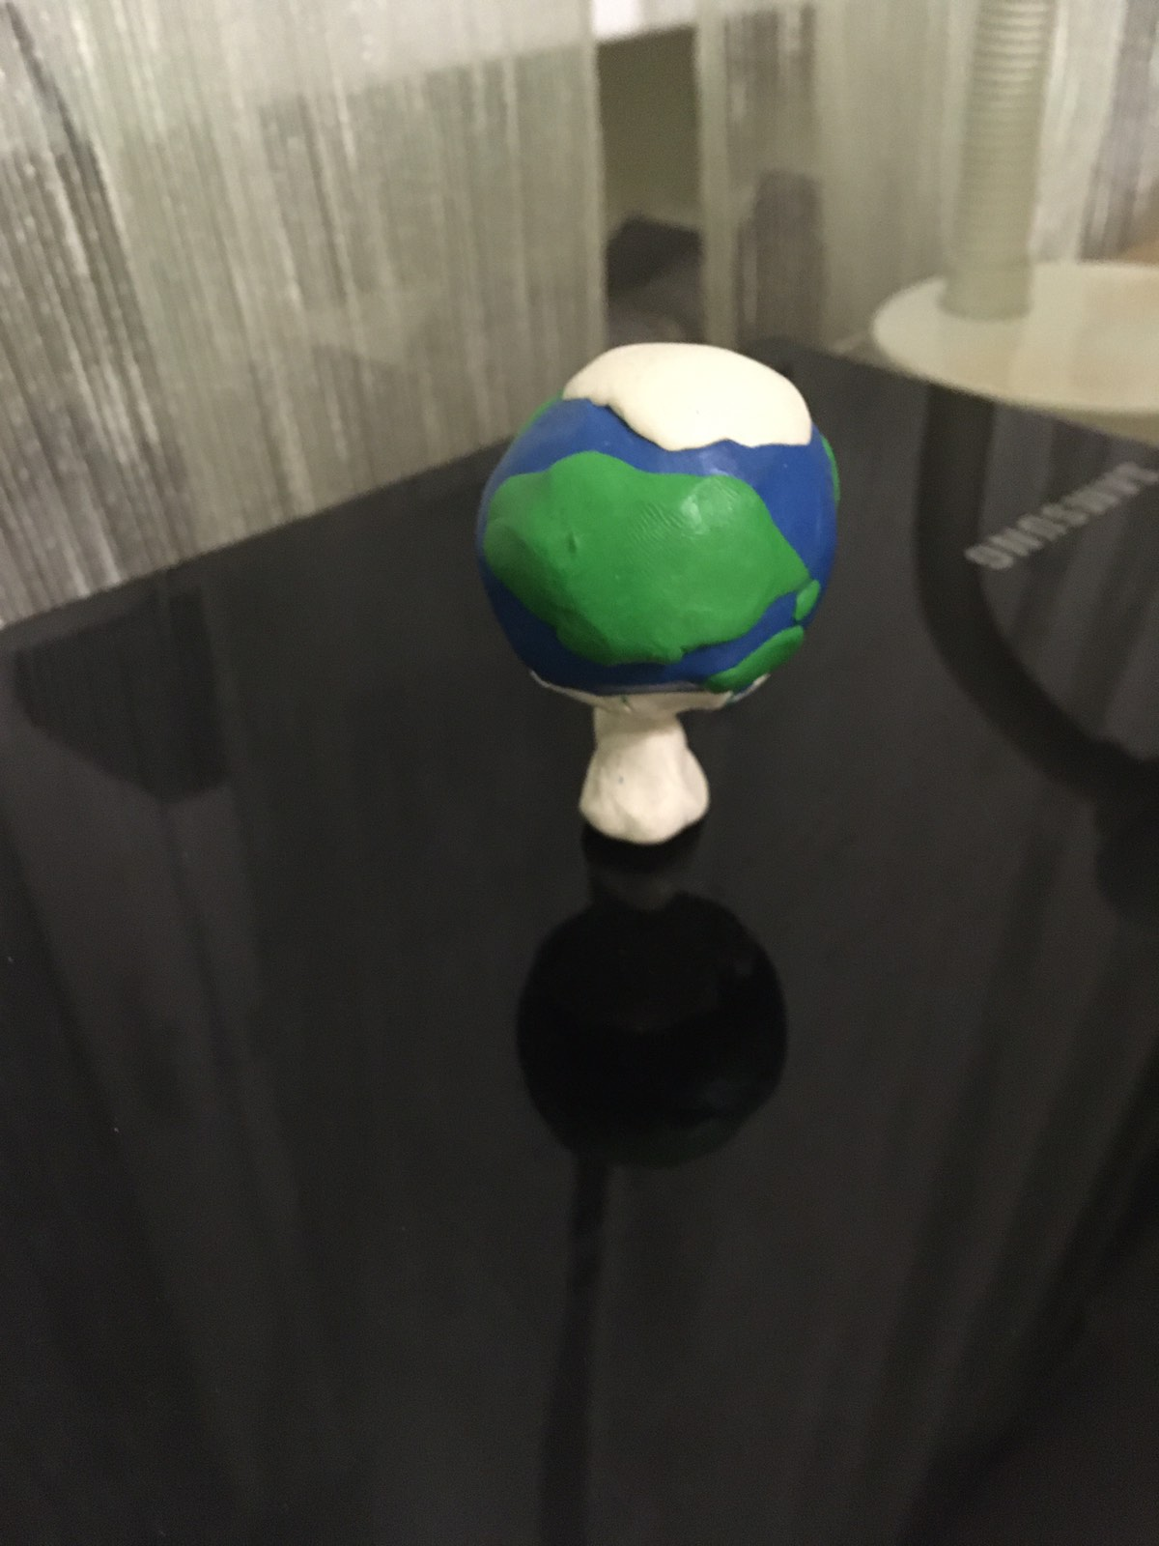
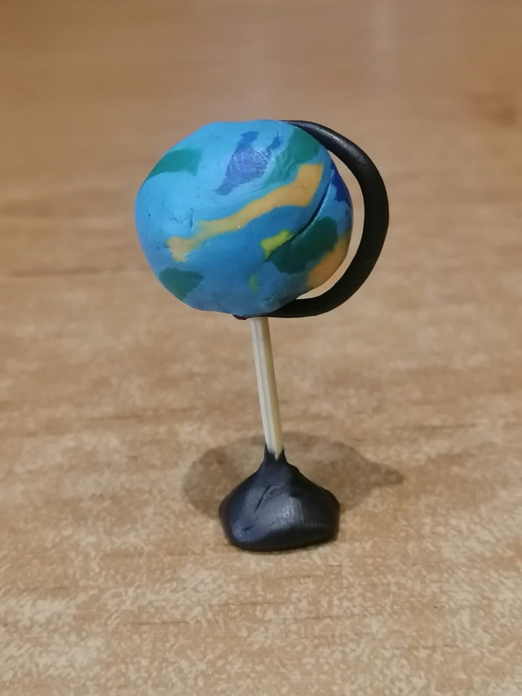

Slide 9
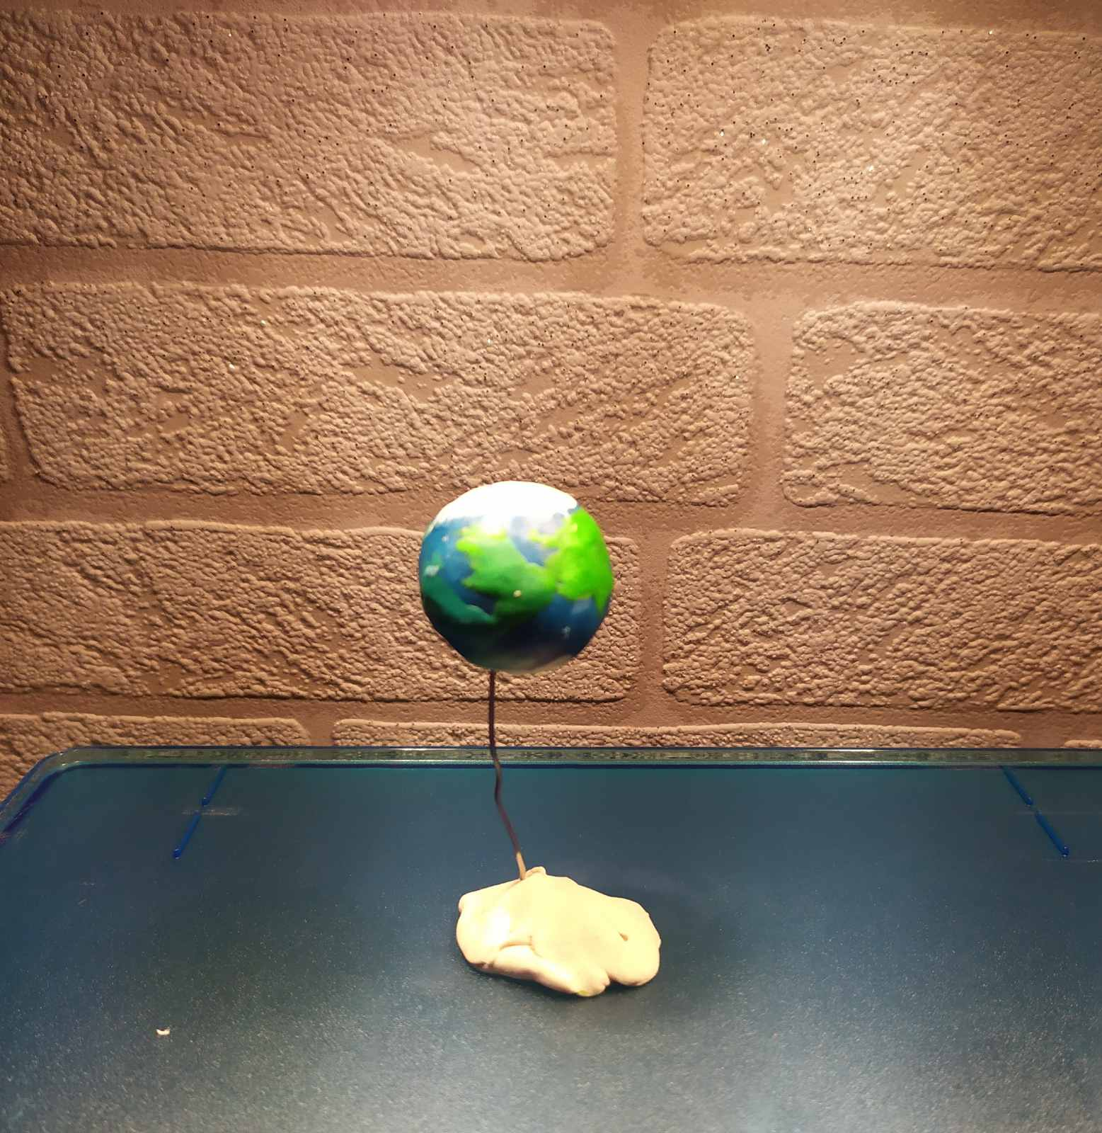
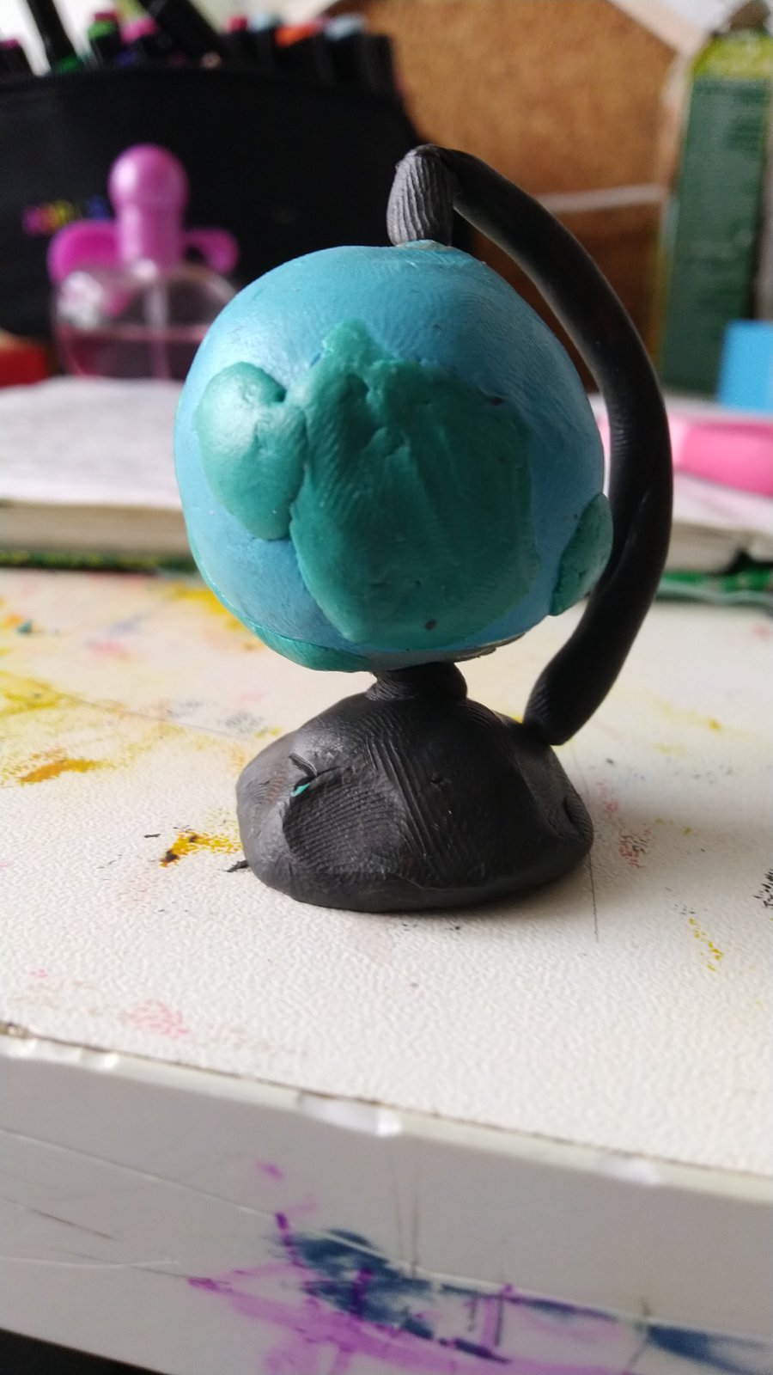

Slide 10
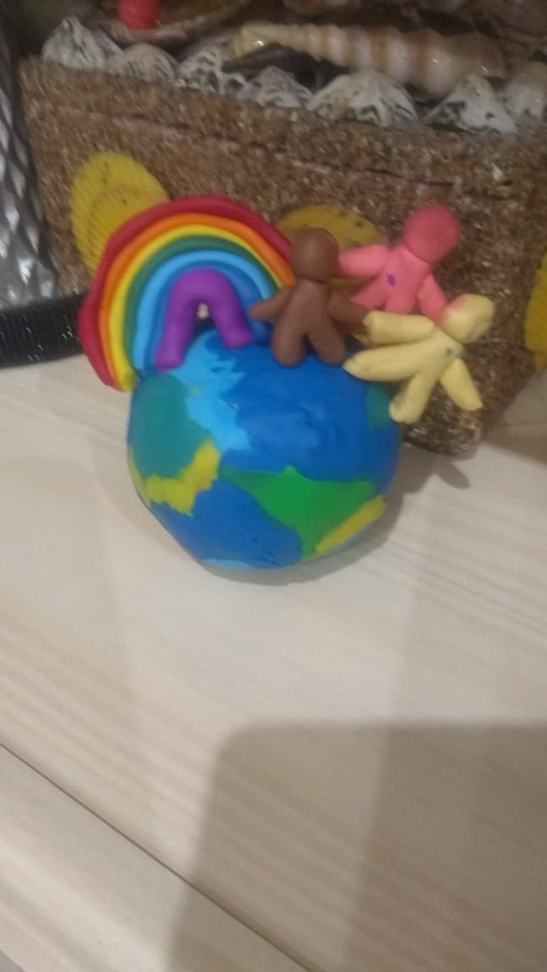
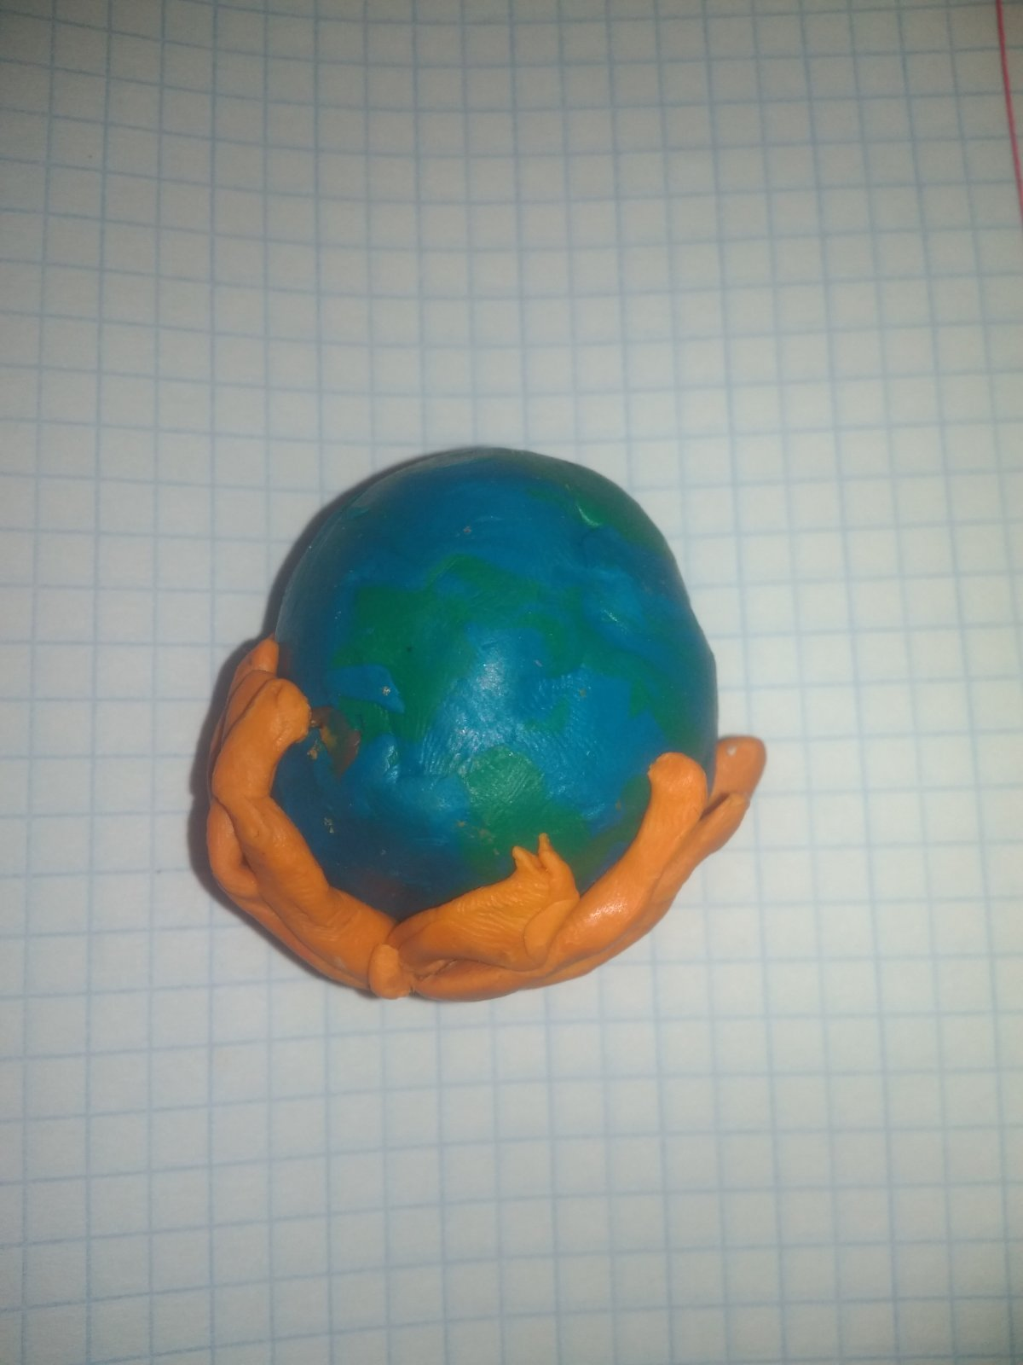

Slide 11
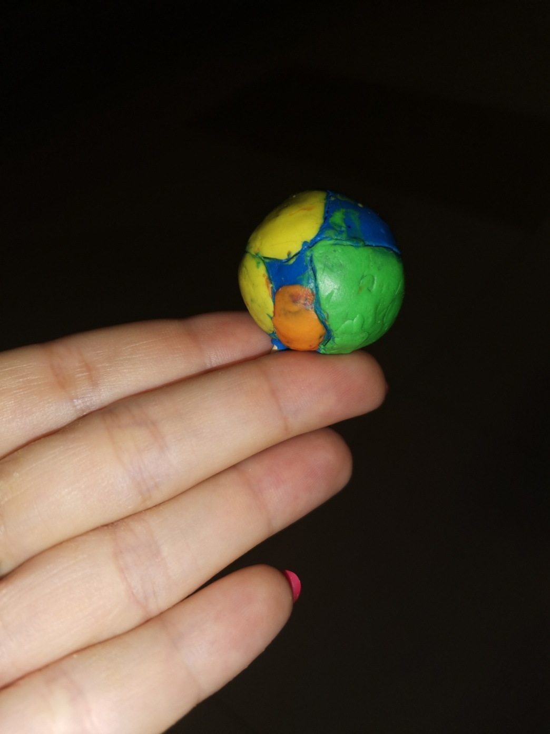
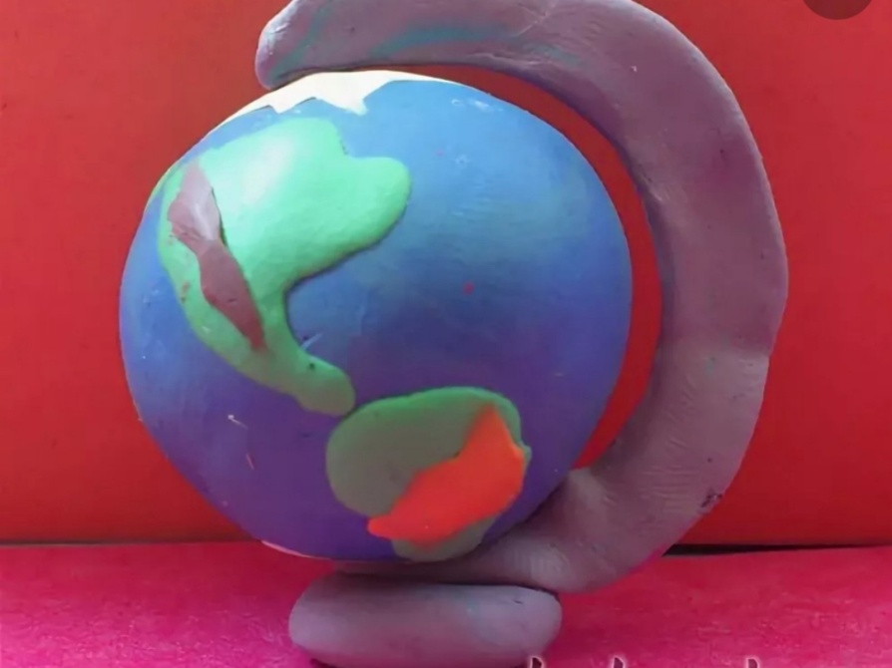

Slide 12
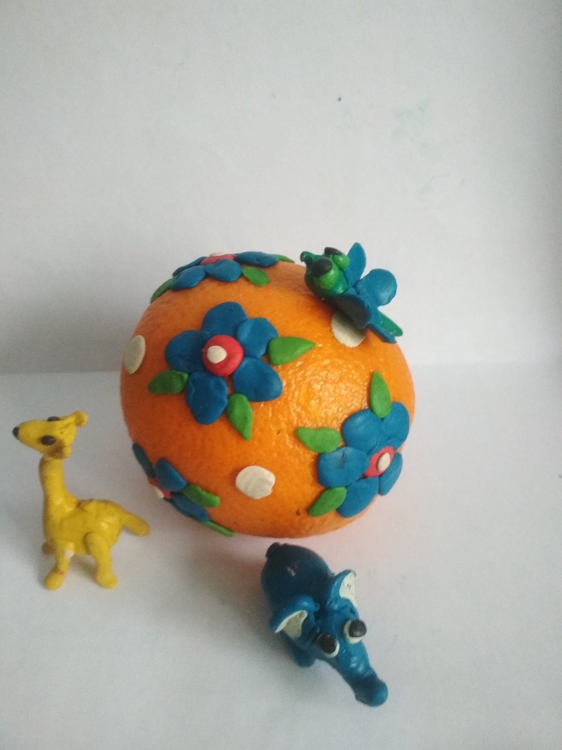
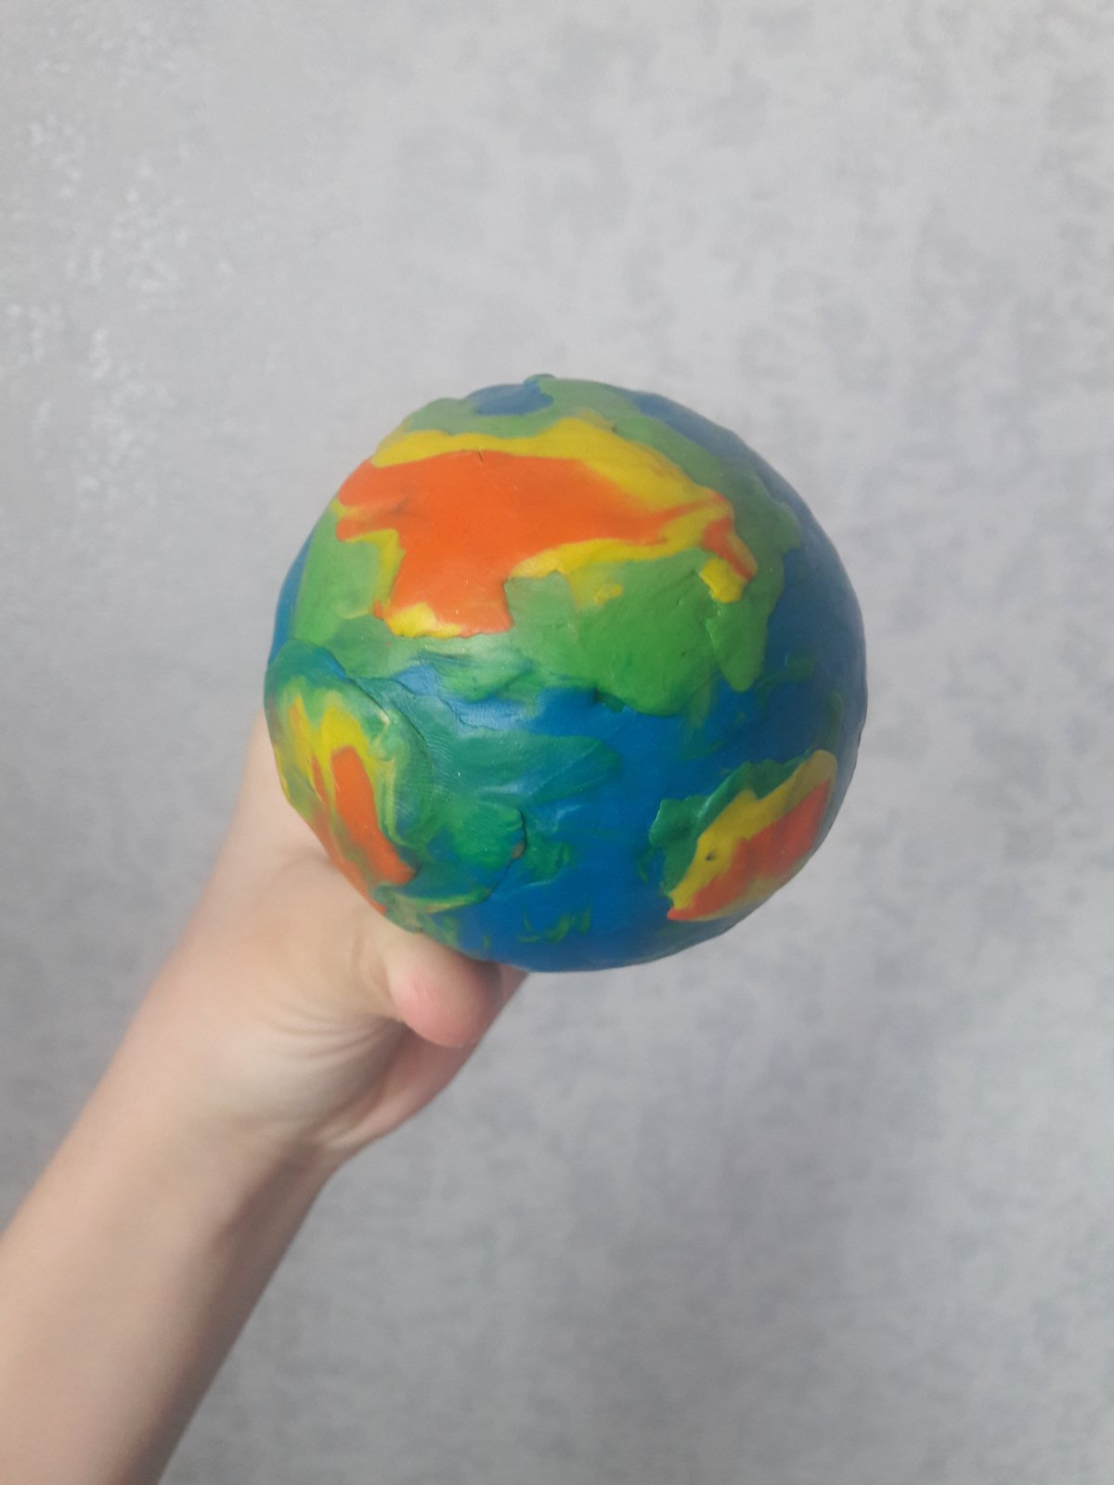

Slide 13
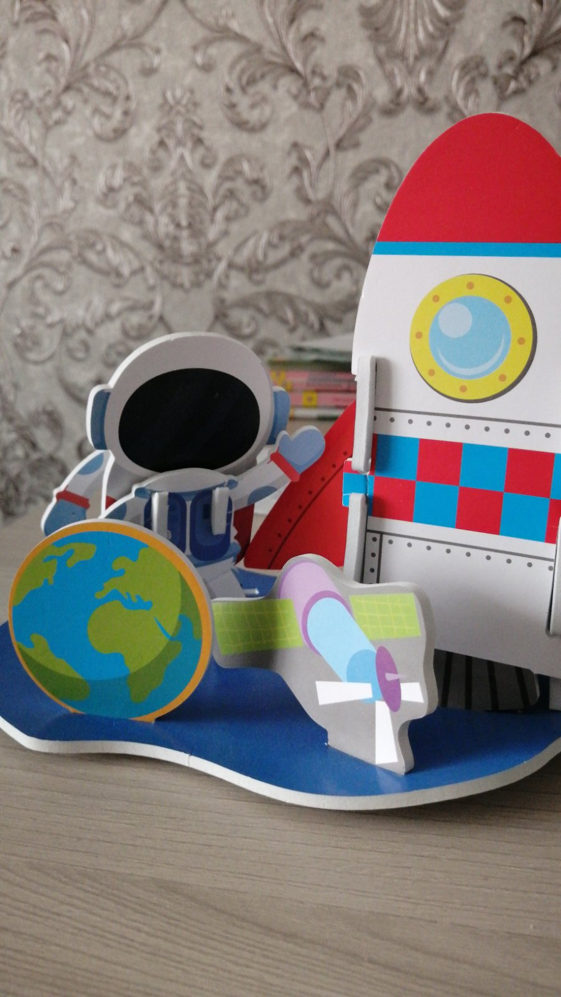

Slide 14
Литература
© http://pozdravok.ru/pozdravleniya/prazdniki/den-zemli/

